Slide 1
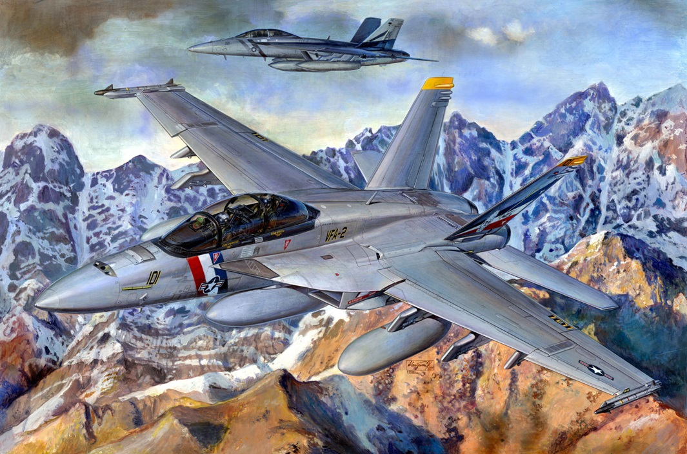
F/A-18 “Hornet” универсальный истребитель IV поколения
Выполнил: Пивницкий Д.С. группа М8о-406Б-19 Преподаватель: Егоров В.Н.

Slide 2
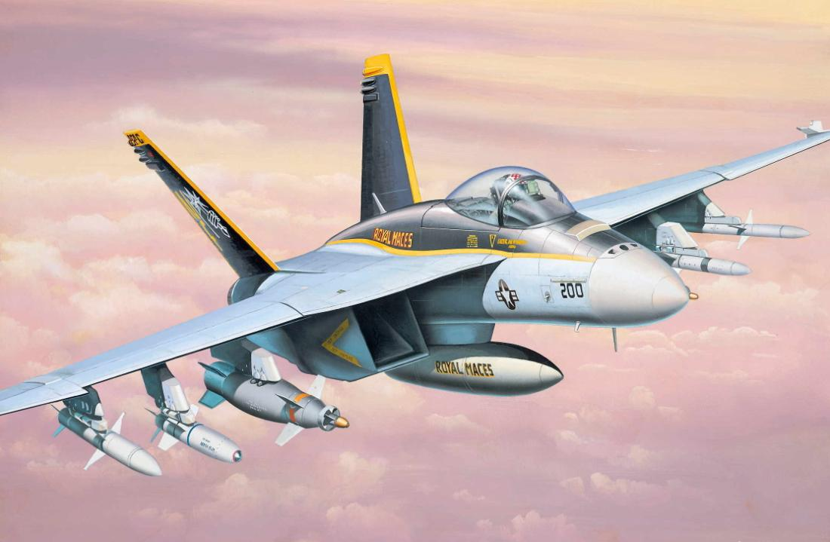
Американский палубный сверхзвуковой истребитель-бомбардировщик и штурмовик, разработанный в 1970-х годах. На сегодня является основным боевым самолётом ВМС США. Также состоит на вооружении ряда стран Европы и Азии.

Slide 3
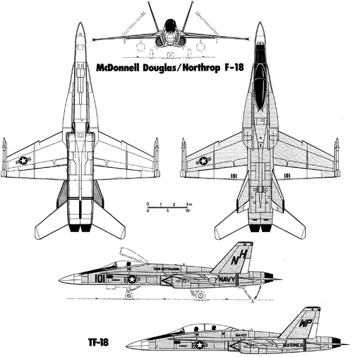
Первый испытательный полет самолета F/A-18 “Hornet” компании Макдоннэл-Дуглас состоялся в конце 70-ых. Производственная линия была налажена в кратчайший срок сразу же после первого полета.
Впервые поднялся в воздух в ноябре 1978, но официально не поступал на вооружение до 1983 года. Австралия и Канада так же решили приобрести “Хорнет” из-за низкой цены и универсальности.

Slide 4
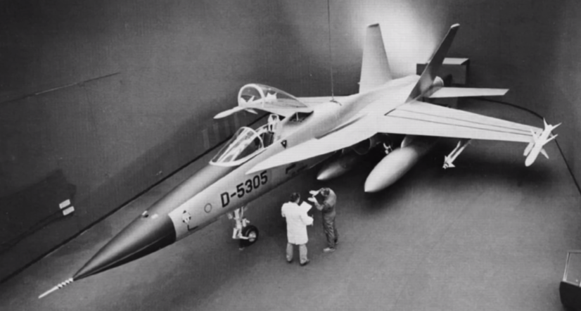

Slide 5
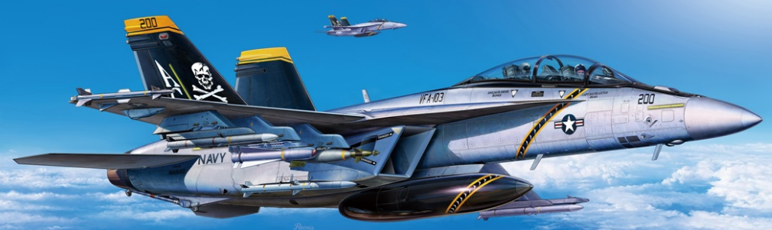
“Хорнет” имеет два двигателя для обеспечения повышенной надежности и развивает максимальную скорость полета более 2000 км/ч на предельной высоте и около 1300 км/ч на малой.
По требованию командования ВМС США при проектировании F/A-18 большое внимание уделялось выживаемости и надёжности. Небольшие габариты этого самолёта, недымящие двигатели, малая величина эффективной площади рассеяния, слабое ИК-излучение — все это затрудняет обнаружение и сопровождение самолёта. Нормальные рабочие перегрузки составляют 7,5G.

Slide 6
Модификации:
YF-18A – опытный истребитель.
F/A-18A – одноместный истребитель-бомбардировщик.
F/A-18B – (прежнее обозначение TF-18A) – двухместный учебно-боевой вариант самолета F/A-18A.
F/A-18С – одноместный многоцелевой истребитель выпускается в модификации “Найт Аттэк” с оборудованием для всепогодных ночных ударов.
F/A-18D – двухместный вариант самолета F/A-18C.
F/A-18E Super Hornet – модернизированная версия самолета.
F/A-18F Super Hornet – двухместный учебно-боевой вариант.
CF-18A и B – одно- и двухместный варианты для ВВС Канады.
AF-18A и ATF-18A – одно- и двухместные варианты для ВВС Австралии.
EF-18 – одноместный (испанское обозначение С. 15) и двухместный (СЕ. 15) варианты для ВВС Испании.
F/A-18D(RC) – двухместный разведчик с контейнерной системой ATARS.
F-18 HARV – экспериментальный самолет для исследований в 1987-1994 гг. полетов на больших углах атаки, системы управления вектором тяги с использованием периферийных рулей и новых способов управления самолетом с помощью расположенных в носовой части фюзеляжа поворотных гребней или системы выдува струй.

Slide 7
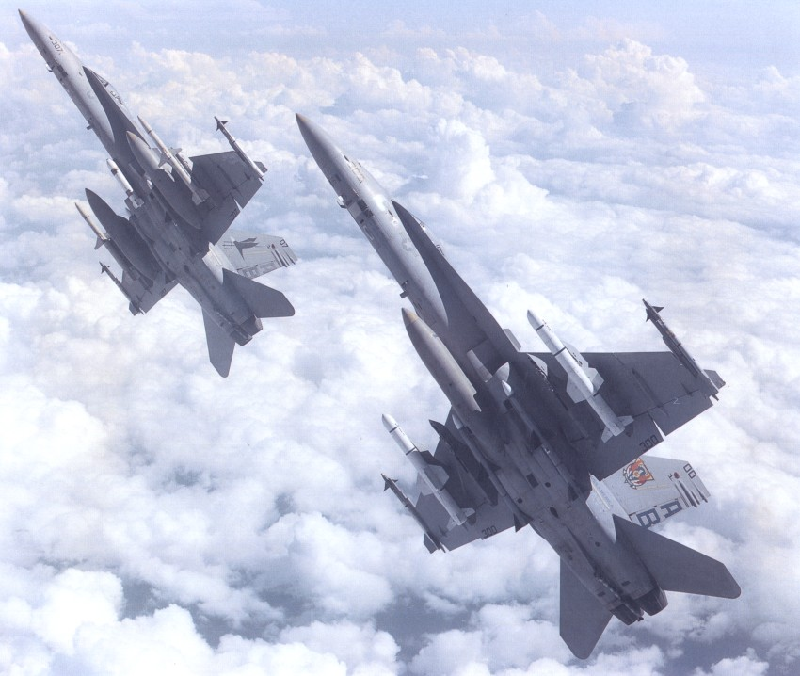
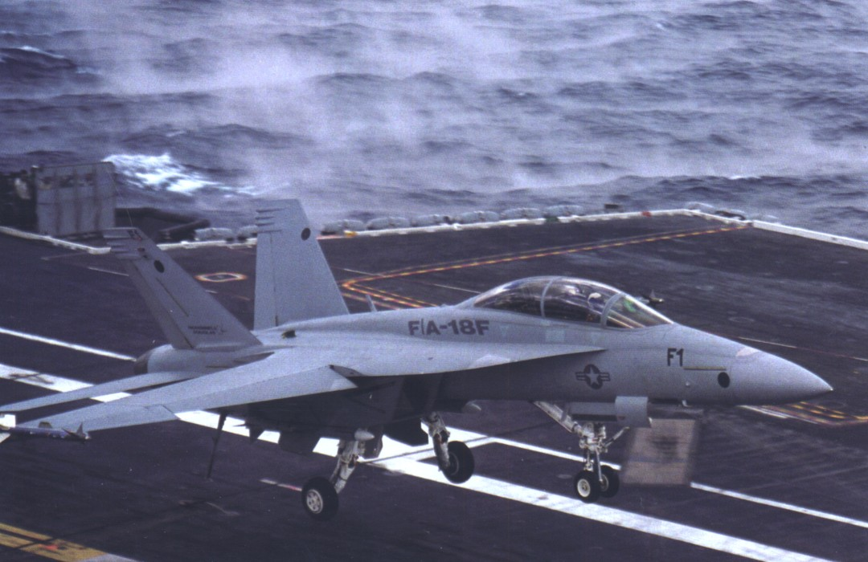
Аэродинамический принцип полёта
Самолёт совершает полёт в атмосфере за счёт силы тяги, создаваемой силовой установкой и подъёмной силой, создаваемой крылом

Slide 8
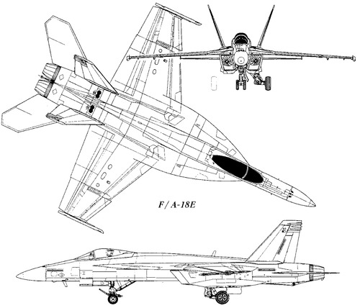
Конструкция самолёта F/A-18 “Hornet”
1 – Крыло
2 – Оперение
3 – Силовая установка
4 – Фюзеляж
5 – Системы бортового оборудования
6 – Шасси
4
3
5
1
2
6

Slide 9
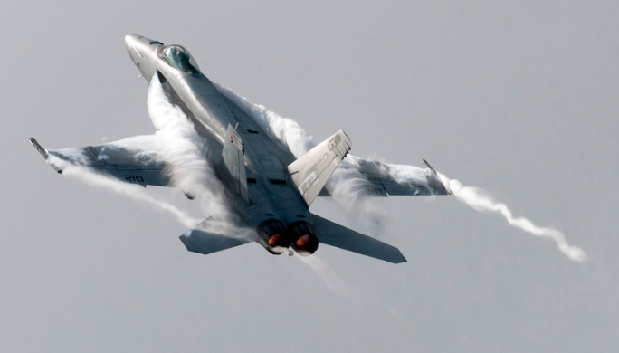
Крыло самолёта F/A-18 “Hornet”
Крыло – несущая поверхность, имеющая в сечении по направлению потока профилированную форму и предназначенная для создания аэродинамической подъёмной силы
Hornet имеет Гибридное многолонжеронное крыло умеренной стреловидности (27 градусов) с корневыми наплывами большой стреловидности Механизация крыла, обеспечивающая изменение кривизны профиля Для этого применены наплывы большой кривизны, отклоняемые носки и закрылки практически по всему размаху крыла
Вихревые жгуты, сходящие с наплывов в сочетании с изменением кривизны профиля, предотвращают или затягивают срывы
потока с крыла

Slide 10
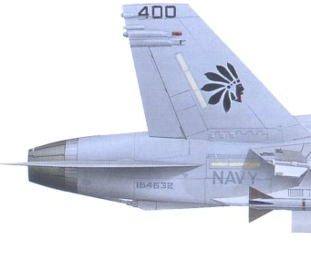
Оперение самолёта F/A-18 “Hornet”
Оперение – поверхность, предназначенная для обеспечения устойчивости, управляемости и балансировки самолёта
Hornet имеет стреловидное горизонтальное и двухкилевое вертикальное оперение
Два киля имеют незначительный угол внешнего развала и небольшие по площади рули поворота
В результате указанных мер происходит уменьшение коэффициента индуктивного сопротивления, обеспечиваемой гибридным крылом с наплывами большой кривизны по сравнению с крылом без наплывов. Это уменьшение лобового сопротивления соответствует увеличению скорости установившегося разворота при M=1.2 примерно на 8%.

Slide 11
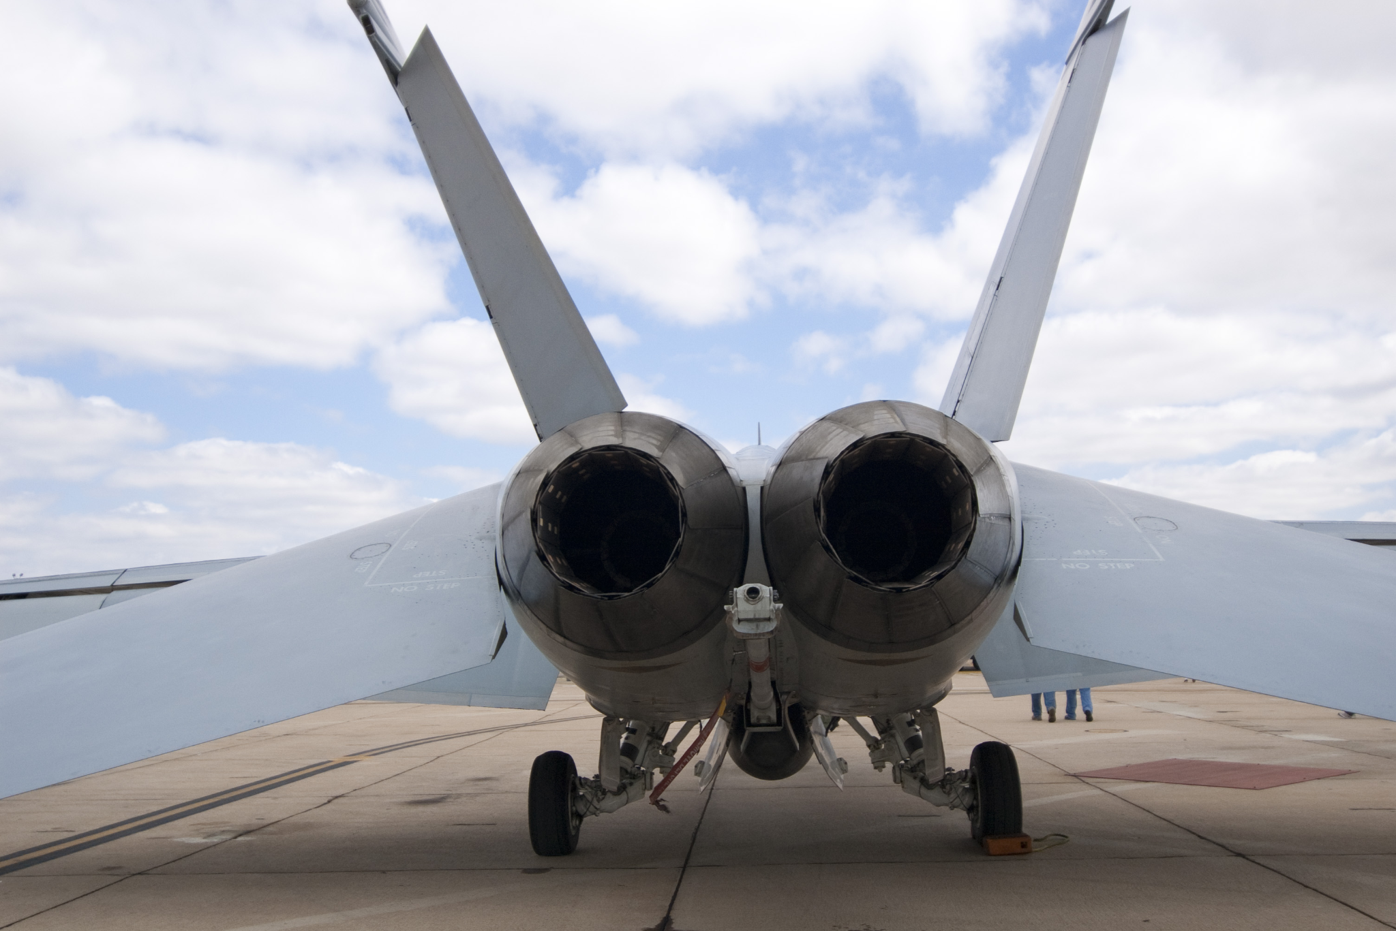
Силовая установка самолёта F/A-18 “Hornet”
Силовая установка самолёта – энергетический компонент воздушного или воздушно-космического летательного аппарата, предназначенный для реализации на данном ЛА располагаемой силы тяги и обеспечения надёжной работы двигателей на всех режимах полёта
Силовая установка включает в себя два двухконтурных двигателя F-404 модульной конструкции. Он двухвальный с нерегулируемым воздухозаборником соответственно с трех - и семиступенчатым компрессорами низкого и высокого давления, кольцевой камерой сгорания и регулируемым соплом

Slide 12
Фюзеляж самолёта F/A-18 “Hornet”
Фюзеляж – корпус летательного аппарата. Связывает между собой консоли крыла, оперение и шасси. Фюзеляж пилотируемого летательного аппарата предназначен для размещения экипажа, оборудования, пассажиров, грузов и другой целевой нагрузки. По своей конструкции самолет F/A-18 – моноплан нормальной схемы со среднерасположенным свободнонесущим крылом
Фюзеляж полумонококовой конструкции
Кабина пилота - герметизированная, оснащена системами кондиционирования
и кислородного питания
Выполнена в виде безопасно повреждаемой конструкции

Slide 13
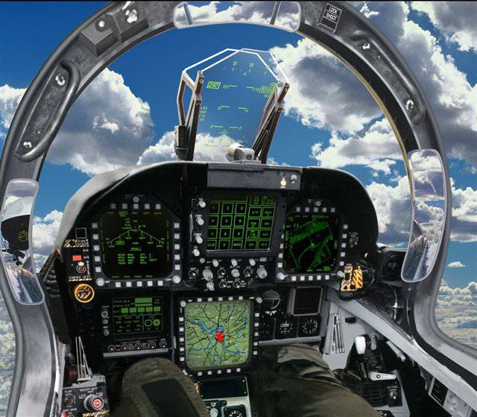
Системы бортового оборудования самолёта F/A-18 “Hornet”
СБО – совокупность агрегатов, приборов, машин, систем, комплексов и других технических средств, устанавливаемых на борту летательного аппарата для обеспечения управляемого полёта, жизнедеятельности экипажа, решения целевых задач в соответствии с назначением
"Хорнет" оснащен первоклассным электронным оборудованием, позволяющим выполнять боевые задачи ночью и в сложных метеоусловиях. Он имеет две 16-разрядные БЦВМ Контрол Дейта AN/AYK-14, инерциальную навигационную систему Коллинз AN/ARN-118 TACAN, систему посадки по приборам, радиокомпас, систему опознавания "свой-чужой", радиовысотомер, две УКВ радиостанции, систему предупреждения о радиолокационном облучении Магнавокс AN/ALR-50, систему РЭБ, устройство для разбрасывания дипольных отражателей, ИК-трассеры и постановщик радиопомех.

Slide 14
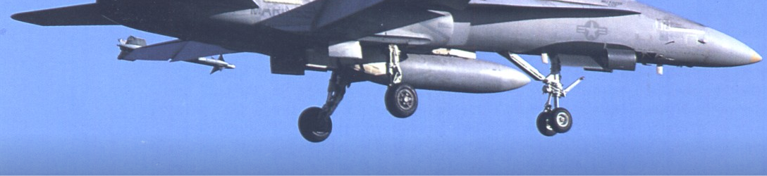
Шасси самолёта F/A-18 “Hornet”
Шасси – система опор летательного аппарата, обеспечивающая его стоянку, передвижение по аэродрому или воде при взлёте, посадке и рулении.
Шасси "Хорнета" – трехопорное.
Основные стойки имеют по одному колесу, после поворота колес на 90 градусов они убираются назад в ниши, расположенные под каналами воздухозаборников двигателей. Носовая стойка с двумя колесами убирается вперед и имеет кронштейн для крепления к челноку катапульты

Slide 15
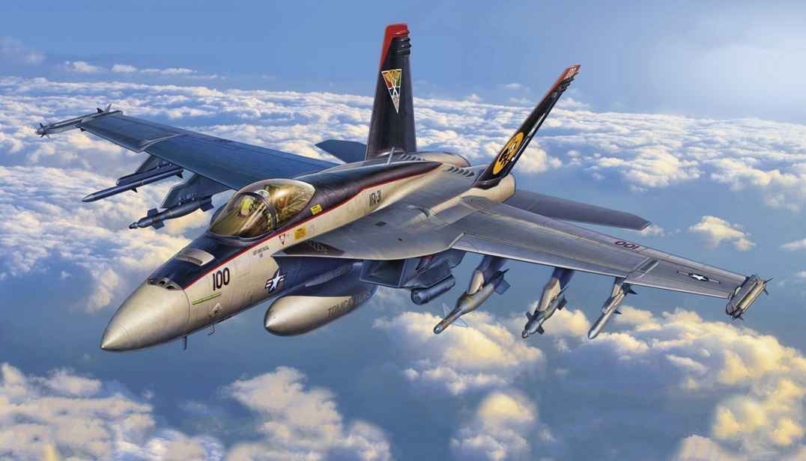
Вооружение самолёта F/A-18 “Hornet”
Арсенал вооружения F/A-18 весьма разнообразен.
Встроенная пушка М-61-А1 "Вулкан" калибром 20 мм. Боезапас - 570 снарядов, скорострельной 4000 или 6000 выстрелов/мин.
Ракетно-бомбовое вооружение размещается на девяти внешних узлах подвески - по одному на законцовках крыла, по два под каждой консолью и три подфюзеляжных.
Максимальная нагрузка: концевые крыльевые подвески - по 136 кг, наружные и внутренние подкрыльевые - по 1100 кг, подфюзеляжные - 1090 кг и на воздухозаборнике - по 230 кг.
Главным достоинством самолета F/A-18 является его универсальность. Это обусловлено модульностью построения его систем. После выполнения боевого задания в течение 2 ч самолет может быть переоборудован и подготовлен к вылету с совершенно другим заданием.

Slide 16
Сравнение технических характеристик
 | F-15 Eagle IV поколение | F-18 Hornet IV поколение | F-22 Raptor V поколение
Экипаж | 1 | 1 | 1
Площадь крыла | 56,5 м² | 38 м² | 78,2 м²
Угол стреловидности крыльев | 45 град | 27 град | 40 град
Размах крыльев | 13,05 м | 11,43 м | 13,56 м

Slide 17
Сравнение технических характеристик
Длина | 19,4 м | 17,07 м | 18,9 м
Высота | 5,63 м | 4,66 м | 5,09 м
Масса пустого | 12700 кг | 10810 кг | 19700 кг
Рабочая взлётная масса | 20240 кг | 23540 кг | 29200 кг
Максимальная масса | 30845 кг | 25400 кг | 38000 кг

Slide 18
Сравнение технических характеристик
Тяга двигателя max без форсажа | 2х7910 кгс | 2х5650 кгс | 2х10000 кгс
Тяга двигателя полный форсаж | 2х13200 кгс | 2х7295 кгс | 2х15876 кгс
Max скорость на малых высотах | 1450 км/ч | 1350 км/ч | 1400 км/ч
Max скорость на больших высотах | 2655 км/ч | 1900 км/ч | 2410 км/ч
Тяговооруженность | 1,04-1,31 | 1,13 | 1,15

Slide 19
Сравнение технических характеристик
Скороподъемность | 254 м/с | 254 м/с | -
Практический потолок | 20000 м | 15240 м | 20000 м
Перегоночная дальность полёта | 1967 км 5750 км (3хПТБ) | 3200 км | 3220 км
Боевой радиус | 480 км | 720 км | 759 км
Загрузка топлива | 6103 кг ПТБ: 3х1763 кг | 4925 кг ПТБ: 3055 кг | 8200 кг ПТБ: 11900 кг

Slide 20
Сравнение характеристик вооружения самолётов
8 тонн: шестиствольная 20- мм пушка General Electric М61А1 Vulcan (940 снарядов), Боевая нагрузка – 10705 кг на 9 узлах подвески: 4 УР AIM-9L/V Сайдуиндер, 4 УР AIM-7F/M Спэрроу или до 8 УР средней дальности AIM-120 AMRAAM, 4 6 УР класса воздух-поверхность AGM-65 Maveric. контейнеры с 30-мм пушками, УАБ AGM-130, ПРЛУР AGM-88 HARM. Бомбы обычные и управляемые, ПУ НУР | 8 тонн: шестиствольная 20-мм пушка General Electric M61A1 Vulcan (с 578 снарядов). Нормальная боевая нагрузка – 7031 кг на 9 узлов внешней подвески: 2 УР AIM-9L/M/P Sidewinder на концах крыла и 2 УР AIM-7 по бокам воздухозаборников. УР ASRAAM (вместо АIM-9) и AIM-120 AMRAAM (вместо AIM-7), до шести УР AIM-9. | 9 тонн: шестиствольная 20-мм пушка M61A2 Vulcan (480 снарядов); Ракеты класса воздух-воздух: шесть AIM-120C AMRAAM; две AIM-9M Sidewinder. Корректируемые авиабомбы JDAM.

Slide 21
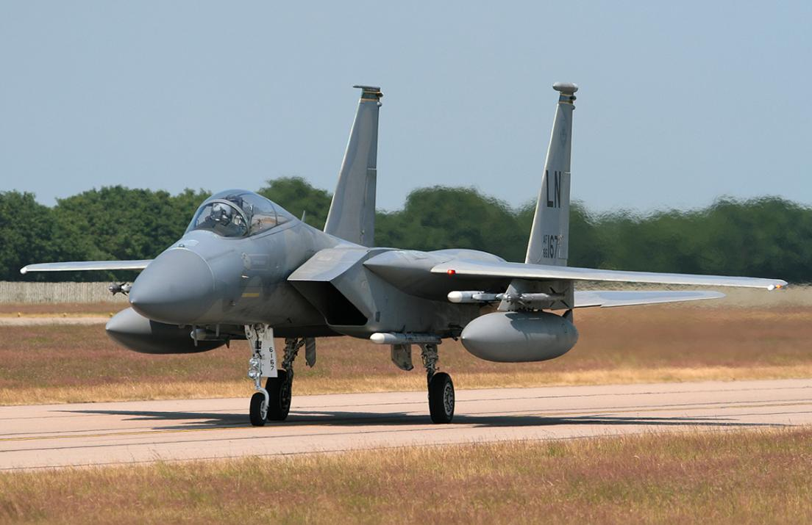
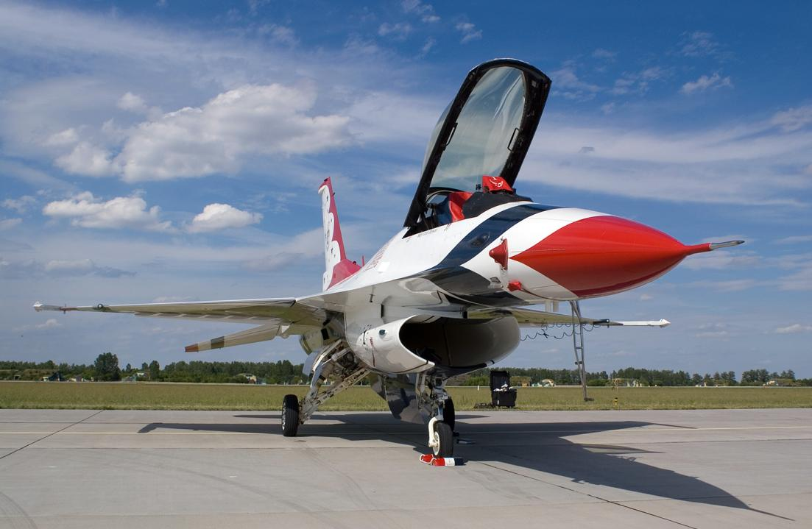
Противостоять F/A-18 способны два истребителя F-15 и YF-16
Истребители YF-16 и F/A-18 имеют значительное сходство по диапазону скоростей, высотности и ассортименту вооружения
Они были конкурентами уже на этапе разработки
Но F-15 имеет более совершенную РЛС и способен обнаружить F/A-18 значительно быстрее

Slide 22
Спецчасть F/A-18
Установить вид самолёта в зависимости от дальности полёта:
F/A-18 относится к среднемагистральным (от 2500 до 6000 км)
Определить класс самолёта по взлётной массе:
Является средним истребителем 3 класса (24500 кг)
Подсчитать число Маха и определить тип самолёта по скорости полёта:
F-18 сверхзвуковой
Максимальная скорость на высоте 12190 метров — 1,8 Маха (1915 км/ч)
Число Маха М=v/a где v — скорость потока, а — местная скорость звука
Указать форму крыла и угол стреловидности
Форма крыла стреловидная умеренная (27 градусов)
Угол стреловидности по линии хорд 20 градусов
Поперечный угол крыла <0

Slide 23
Спецчасть F/A-18
5. Классифицировать самолёт:
F/A-18 моноплан нормальной схемы со среднерасположенным свободнонесущим крылом Имеет горизонтальное оперение после крыла
6. Рассчитать сужение и удлинение крыла:
Сужение = 3,4
Удлинение = 3,5
7. Определить тягу двигателя для совершения горизонтального полёта: P=G/K= 3352 кгс = 33,53 кН

Slide 24
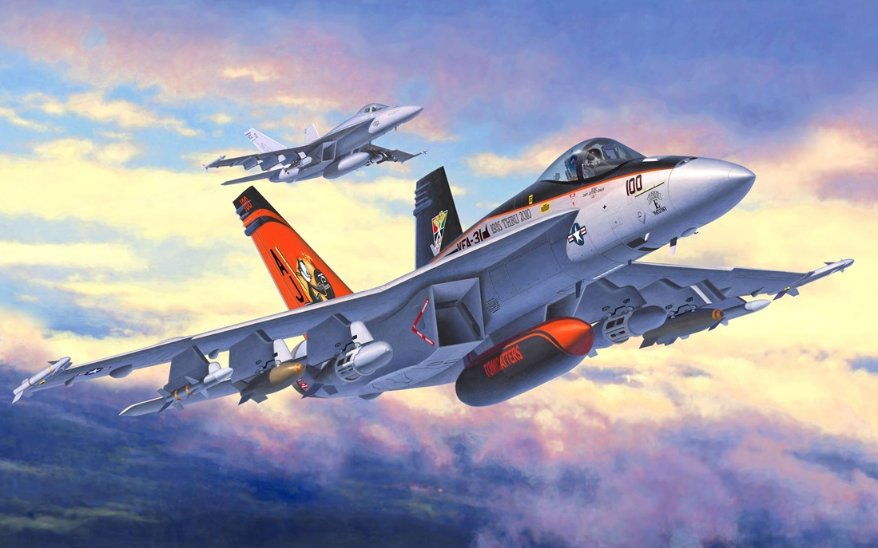
cgfcb,j за внимание

